Slide 1















REPTE DE QUÍMICA SC24
3r d’ESO INS Miquel Biada

Slide 2
INTRODUCCIÓ
En aquest experiment volem reproduir la proposta que ens han fet els investigadors de la UdG, Josep Duran i Cristina Duran.
El repte consisteix en fer una reacció química i veure quin paper tenen els catalitzadors.

Slide 3
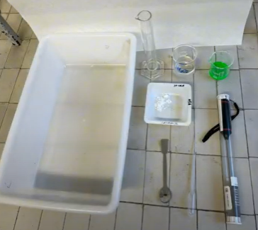
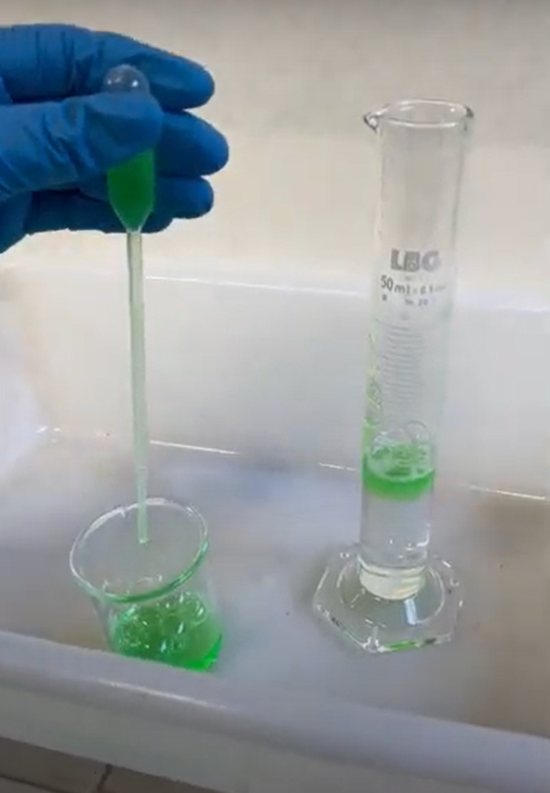
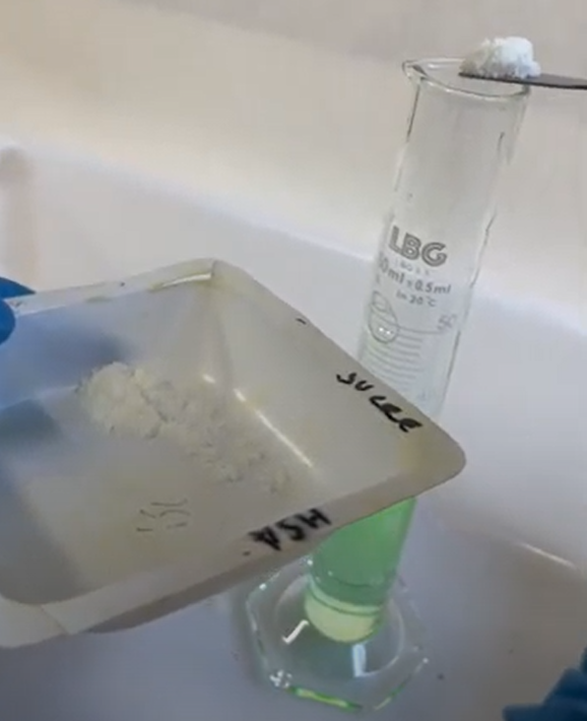
Material utilitzat: safata gran, proveta, safata petita, vas de precipitats, espàtula, termòmetre, pipeta Pasteur, sabó, aigua oxigenada i iodur de potassi.
Afegim iodur de potassi amb l’espàtula.
Agafem el sabó amb la pipeta Pasteur i l’introduim dins la proveta que conté aigua oxigenada.

Slide 4
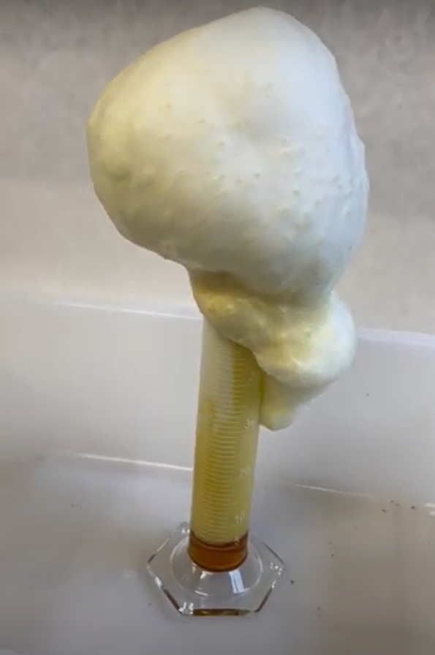
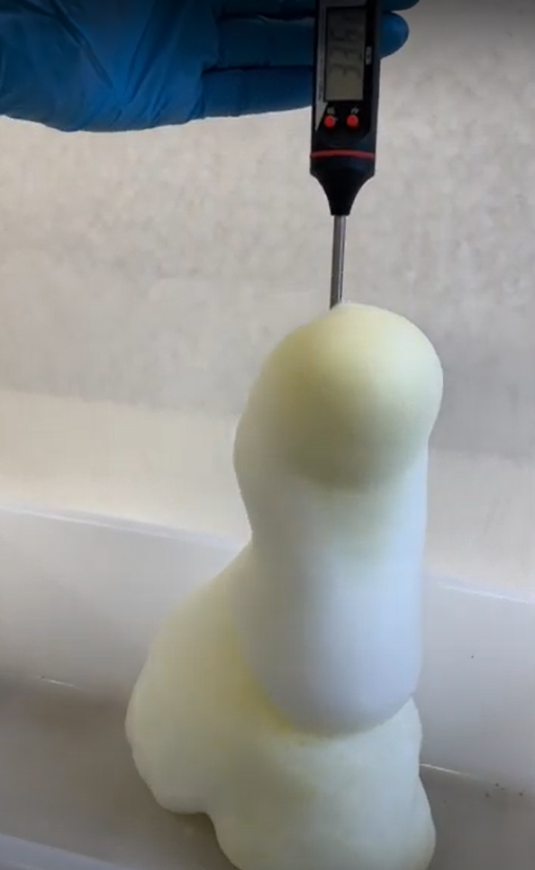
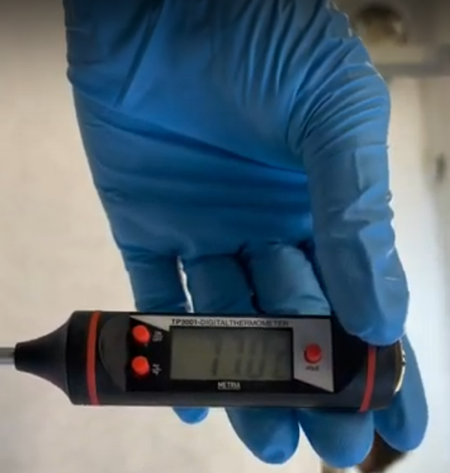
El iodur de potassi accelera la reacció de descomposició de l’aigua oxigenada.
Mesurem la temperatura amb un termòmetre.
La temperatura ha augmentat de 25ºC a 77ºC (reacció exotèrmica).

Slide 5
CONCLUSIÓ
El Iodur de potassi (el nostre catalitzador) ha augmentat la velocitat de la reacció.
També, vam fer la reacció amb patata i la descomposició de l’aigua oxigenada s’havia produït més lentament.
ELS CATALITZADORS AUGMENTEN LA VELOCITAT DE LA REACCIÓ.

Slide 6
GRÀCIES PER VISUALITZAR
EL NOSTRE REPTE

